Slide 1










SISTEMA ELETRÔNICO BASEADO EM
ANDROID E ARDUÍNO
PARA AUXÍLIO A PESSOAS COM
DEFICIÊNCIA VISUAL
Guilherme Galdino Siqueira

Slide 2


SUMÁRIO
Introdução .................................................................................. 3
Objetivos .................................................................................... 5
Desenvolvimento ...................................................................... 6
Resultados ................................................................................ 14
Conclusão ................................................................................ 29

Slide 3




INTRODUÇÃO
MERCADO DE APLICATIVOS MÓVEIS EM ASCENSÃO
PESSOAS COM DEFICIÊNCIA ENFRENTAM BARREIRAS
TECNOLOGIA NÃO PREENCHE LACUNA DE INCLUSÃO
TENTATIVA DE APLICAR CONHECIMENTO AO PROBLEMA

Slide 4





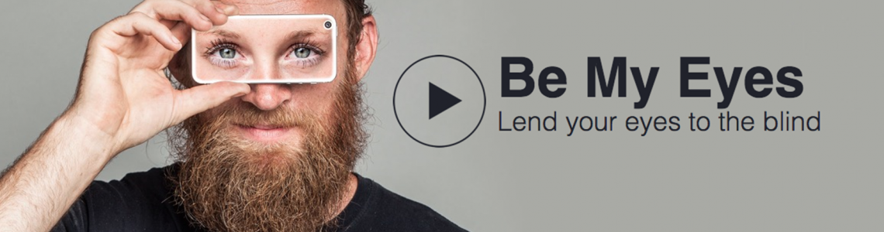
INTRODUÇÃO
ESTADO DA ARTE

Slide 5
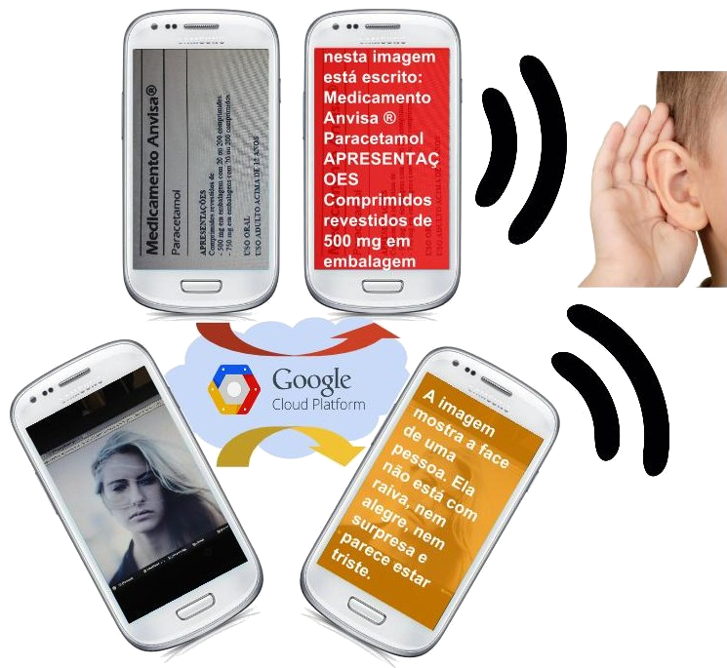
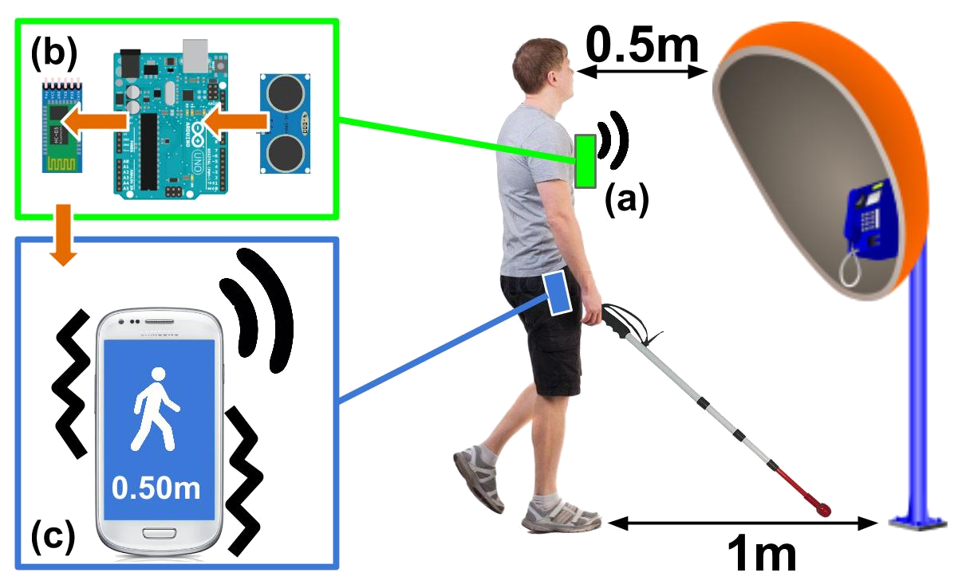
OBJETIVOS
DETECÇÃO DE OBSTÁCULOS, DESCRIÇÃO DE IMAGENS E AUTONOMIA

Slide 6
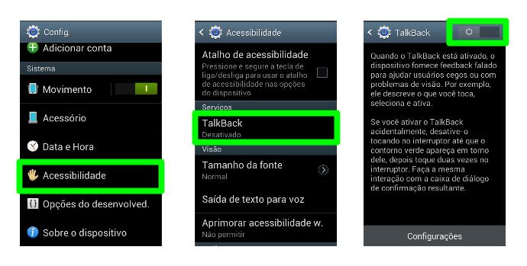
DESENVOLVIMENTO
ANTES DO INÍCIO DAS OBRAS,
O TERRENO DEVERIA SER PROPÍCIO À CONSTRUÇÃO.

Slide 7


DESENVOLVIMENTO
FOI ENTÃO FEITO O ALICERCE...
Descrição embutida de elementos da tela...
Nível mínimo de profundidade de menus…
Tamanho máximo de componentes clicáveis...
Cores fortes e contrastantes...

Slide 8
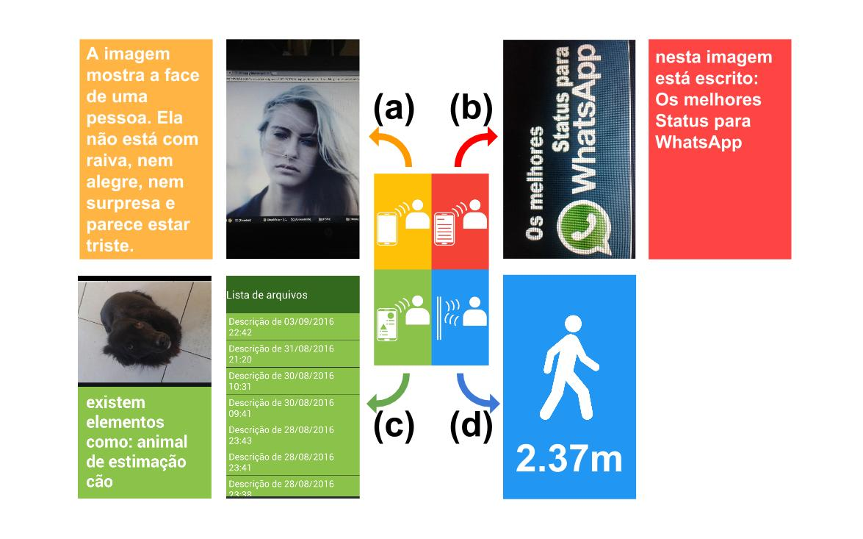
DESENVOLVIMENTO
...E ERGUIDAS COLUNAS E PAREDES.
Descrição embutida de elementos da tela...
Nível mínimo de profundidade de menus…
Tamanho máximo de componentes clicáveis...
Cores fortes e contrastantes...

Slide 9


DESENVOLVIMENTO
E DEPOIS O TELHADO PARA COBRIR.
Cadastro no sistema...
Geração de chave de API....
Chamada dos pacotes...
Montagem da requisição...
Envio da imagem...
Recebimento da descrição...

Slide 10

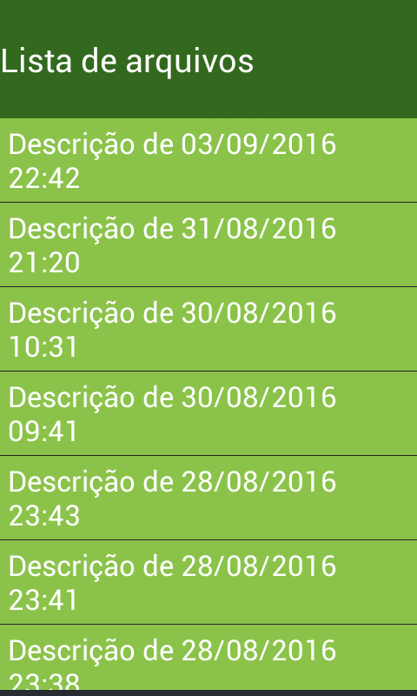
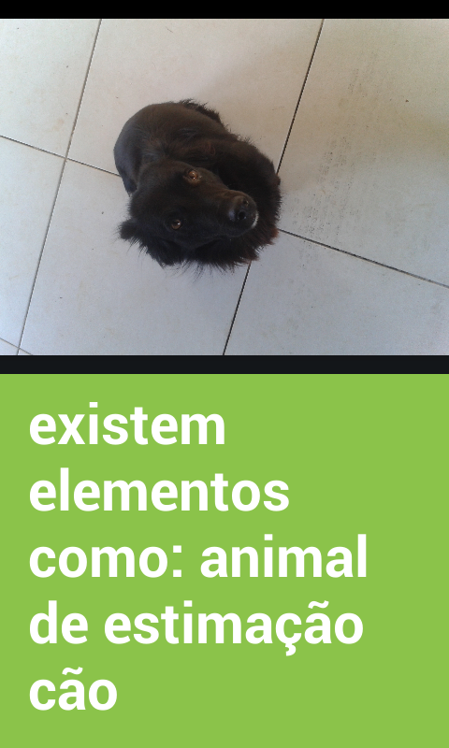

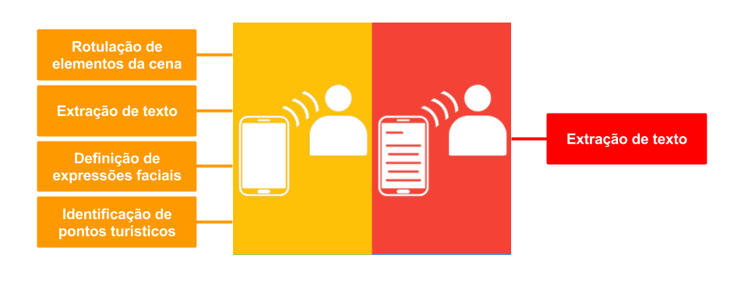
DESENVOLVIMENTO
ACABAMENTO...
Adaptação textual
Tradução de rótulos
Captura e exibição de resultados
Opções de reconhecimento
Registro de descrições

Slide 11
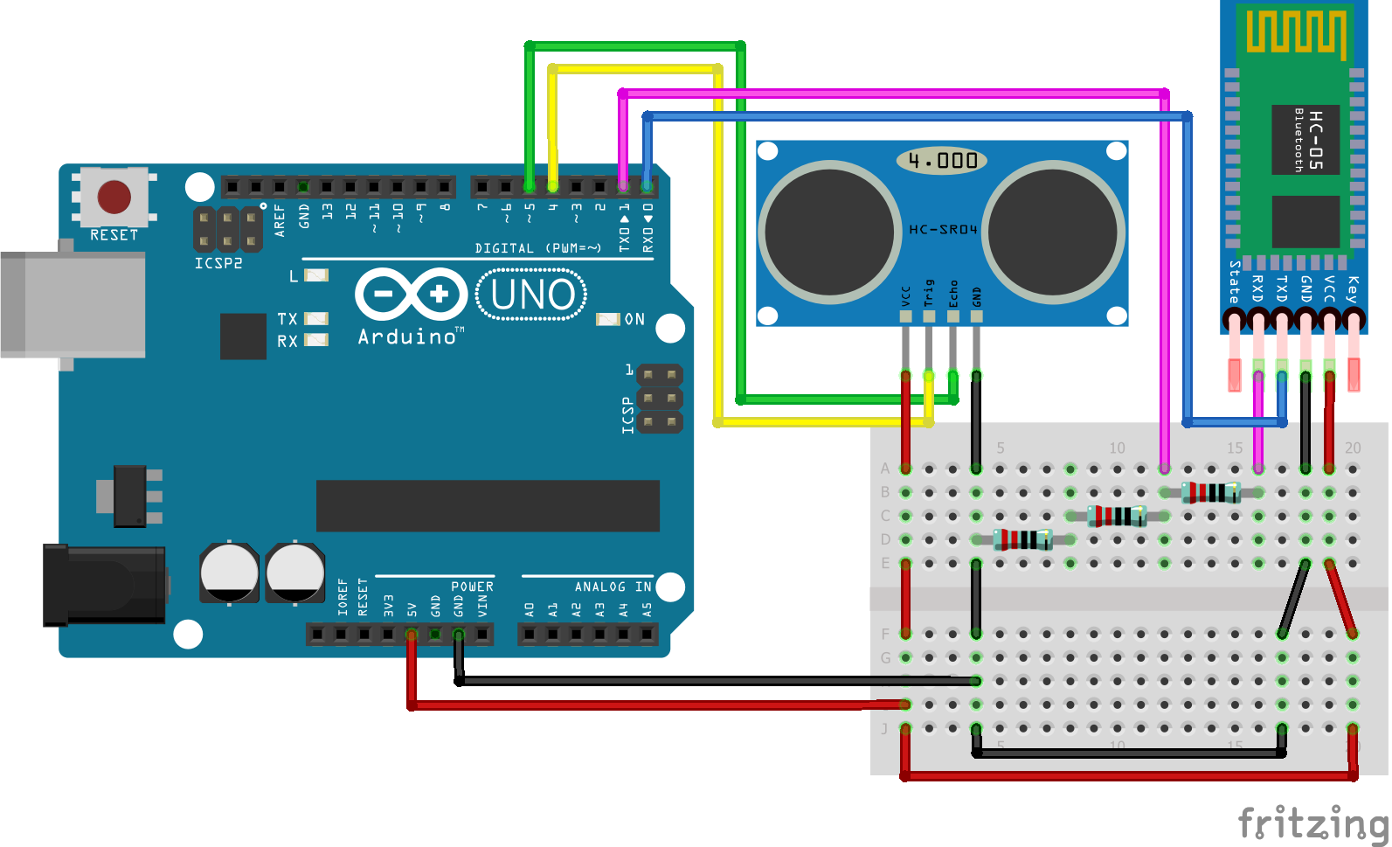
DESENVOLVIMENTO
INSTALAÇÃO ELÉTRICA.
Arduíno UNO
Módulo Bluetooth HC-05
Sensor ultrassônico HC-SR04

Slide 12

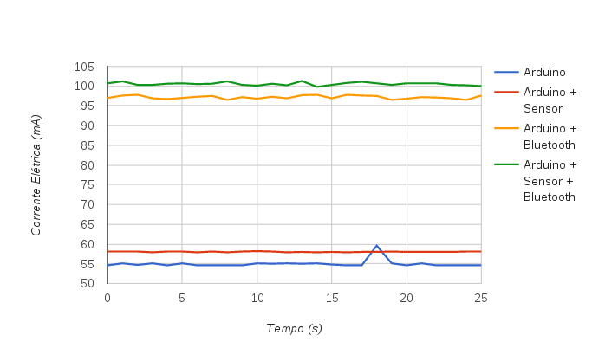
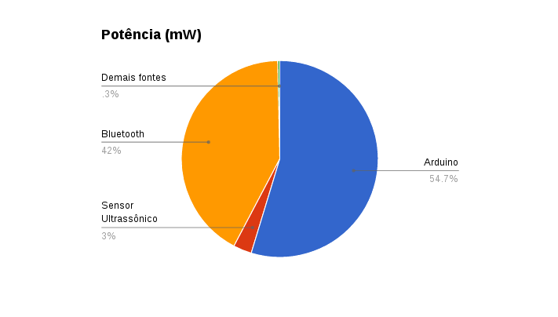
RESULTADOS
DETECTOR DE
OBSTÁCULOS

Slide 13

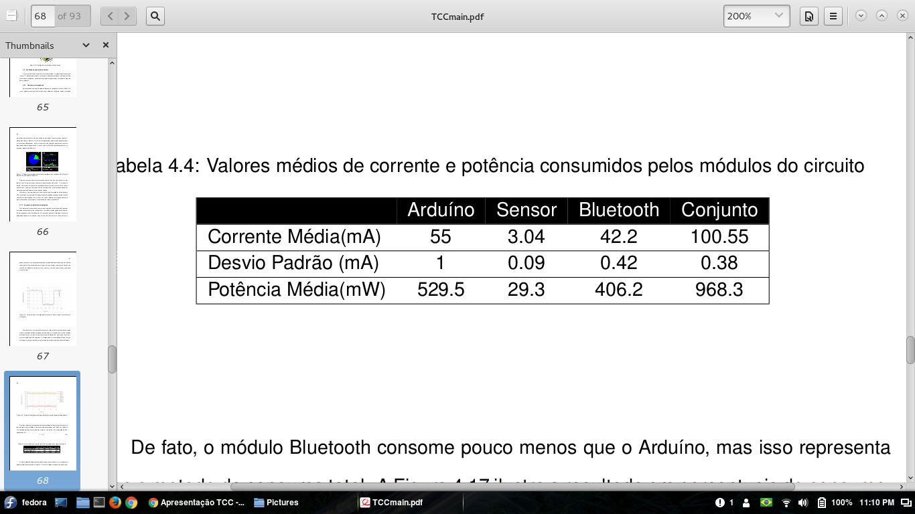
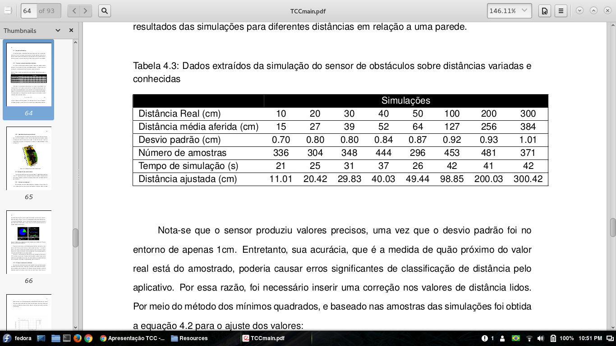
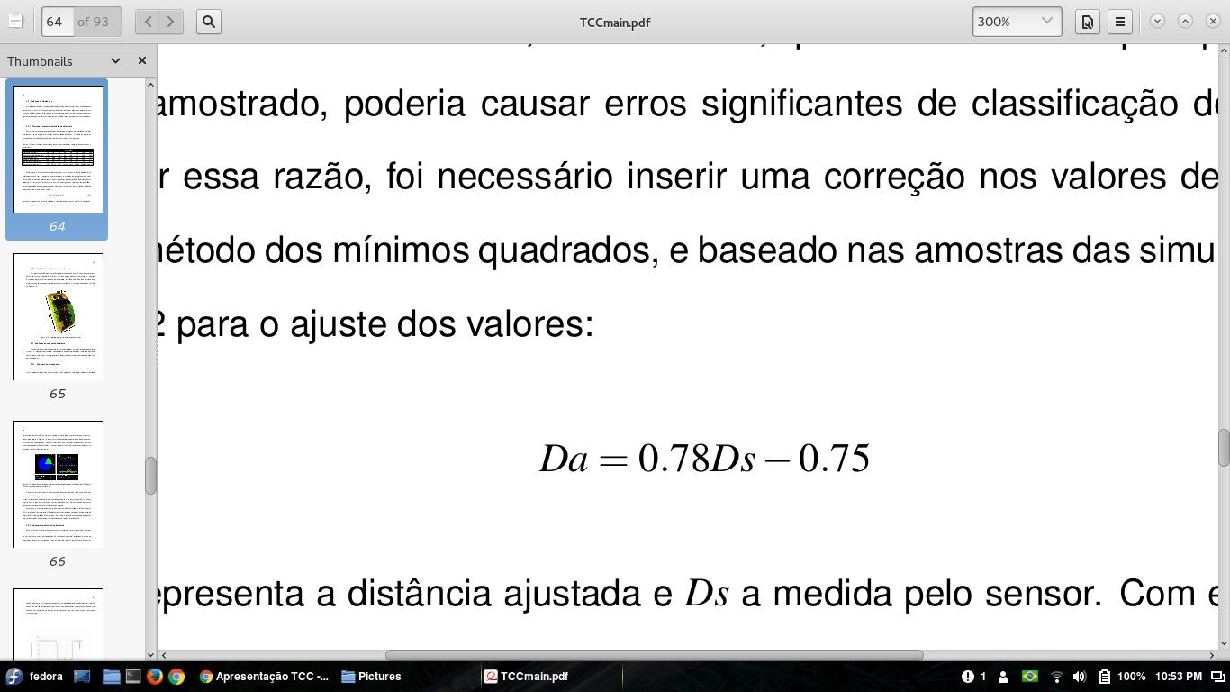
RESULTADOS
DETECTOR DE
OBSTÁCULOS

Slide 14
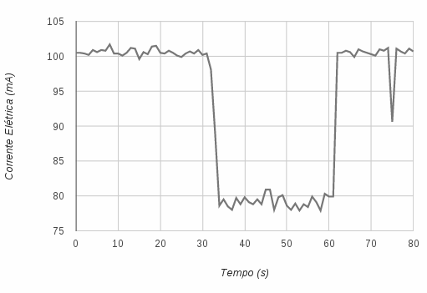
RESULTADOS
DETECTOR DE
OBSTÁCULOS

Slide 15

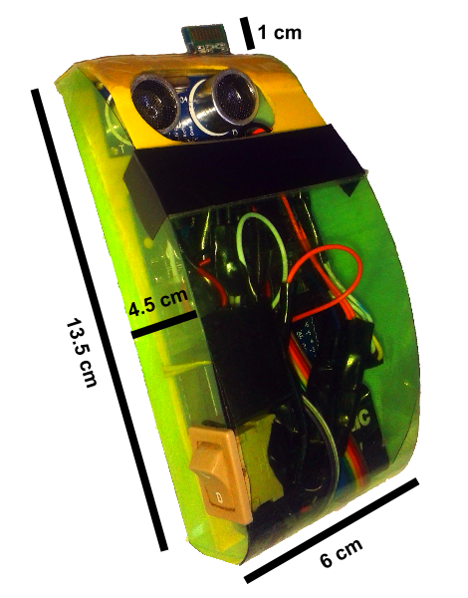
RESULTADOS
DETECTOR DE OBSTÁCULOS

Slide 16


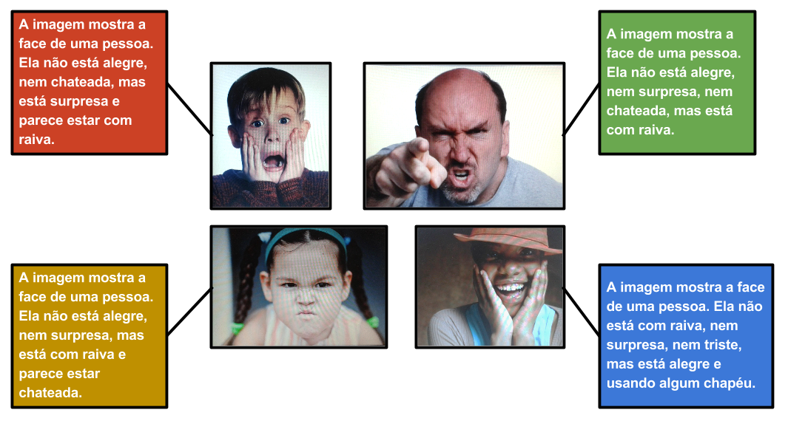


RESULTADOS

Slide 17

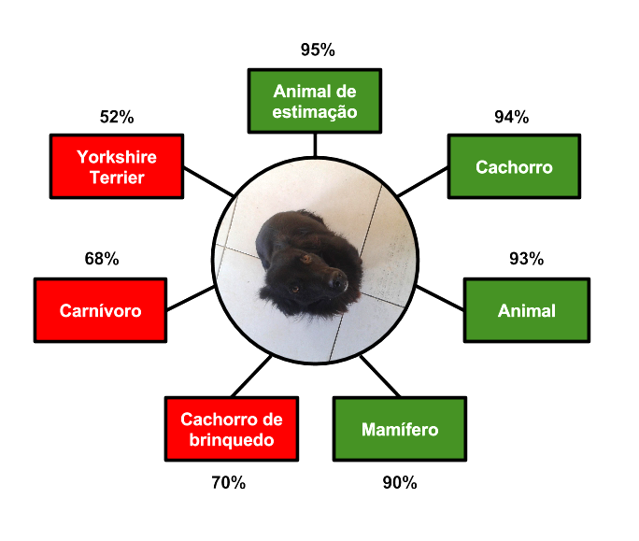
RESULTADOS

Slide 18

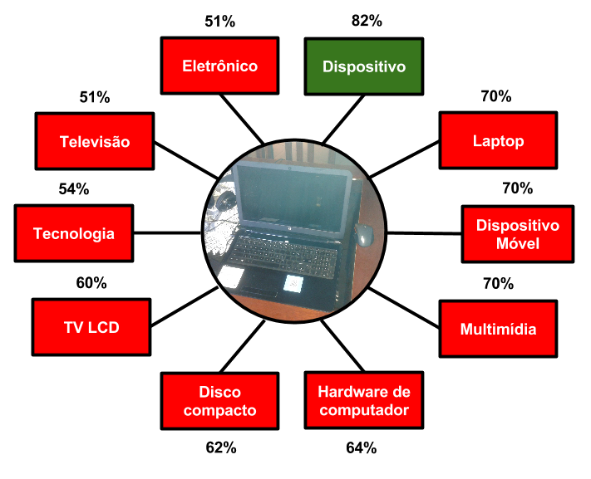
RESULTADOS

Slide 19
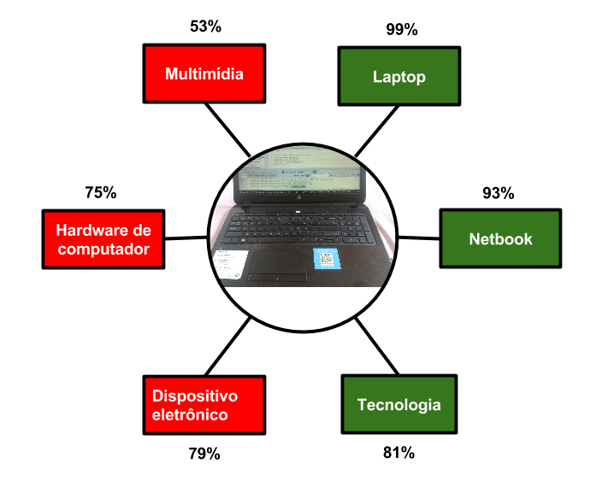
RESULTADOS

Slide 20

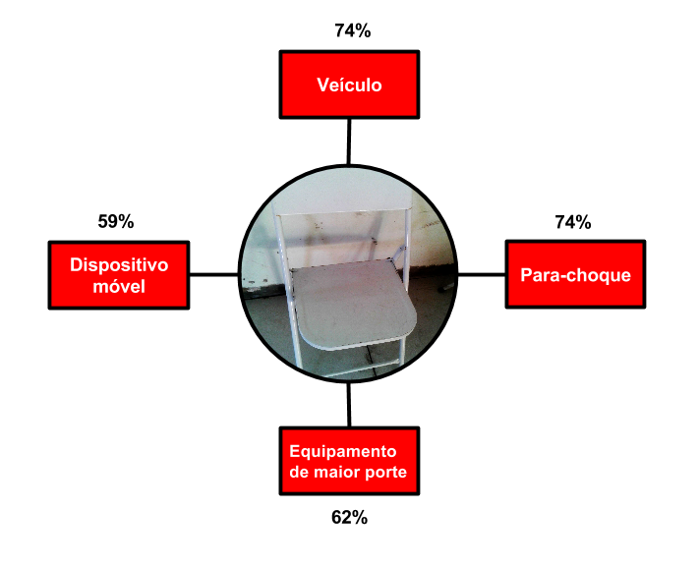
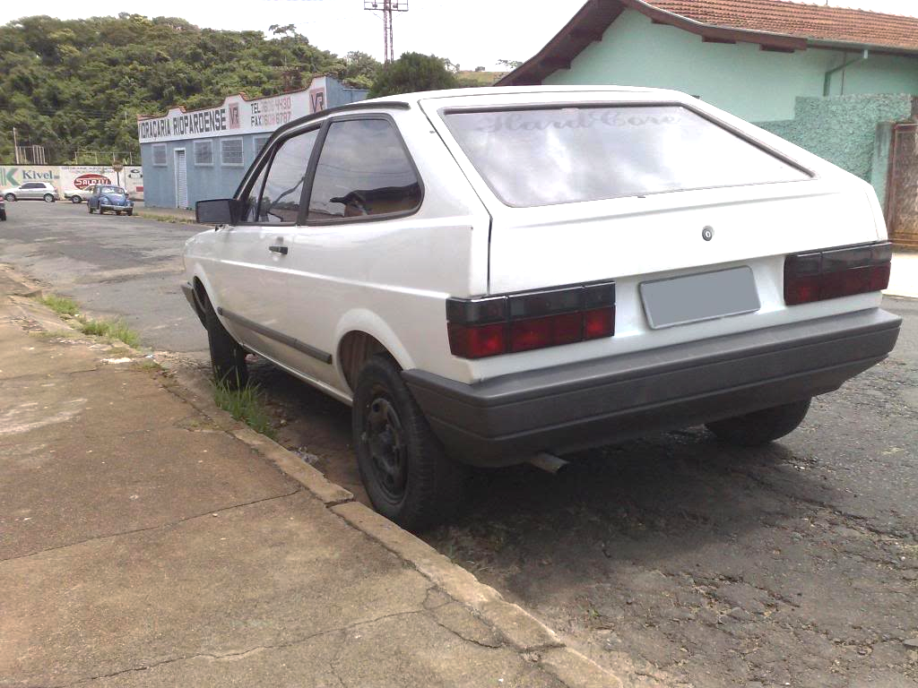
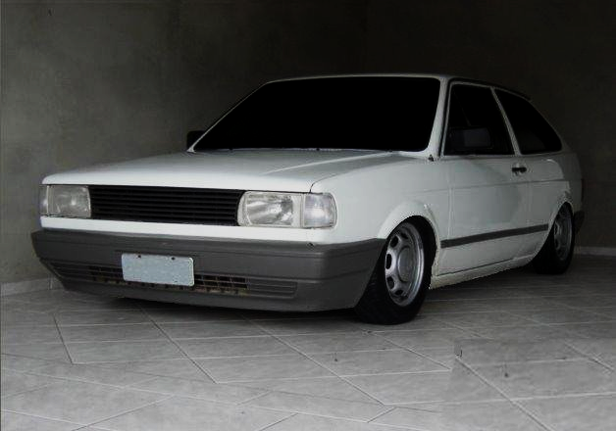
RESULTADOS

Slide 21

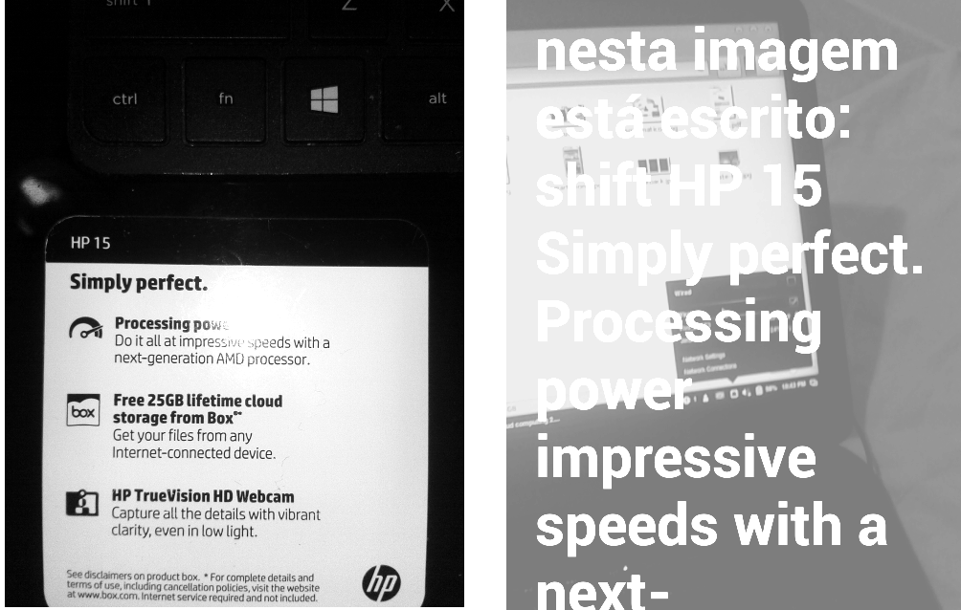
RESULTADOS
1024x768
HP 15
Simply perfect.
Processing powe
Do it all at impress peeds with a next-generation AMD processor.
Free 25GB lifetime cloud storage from Box
Get your files from any Internet-connected device.
HP True Vision HD Webcam
Capture all the details with vibrant clarity, even in low light.
See disclaimers on product box. For complete details and terms of use, including cancellation policies, visit the website at www.box.com Internet service required and not included.

Slide 22
RESULTADOS
2560x1920
HP 15
Simply perfect.
Processing power
Do it all at impressive Speeds with a next-generation AMD processor.
Free 25GB lifetime cloud 00X storage from Box
Get your files from any Internet-connected device.
HP TrueVision HD Webcam
Capture all the details with vibrant clarity, even in low light.
See disclaimers on product box. For complete details and terms of use, including cancellation policies, visit the website at www.box.com, Internet service required and not included.

Slide 23

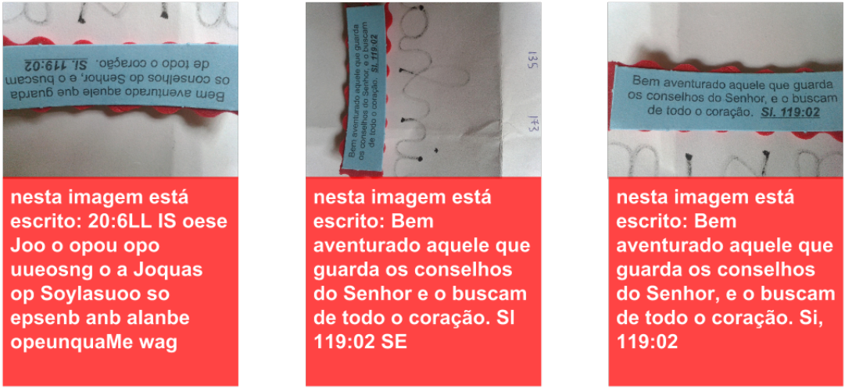
RESULTADOS

Slide 24

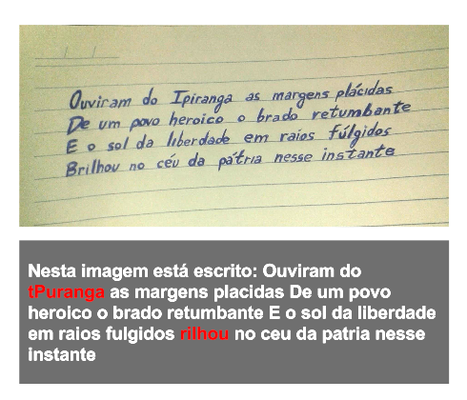
RESULTADOS

Slide 25


RESULTADOS

Slide 26
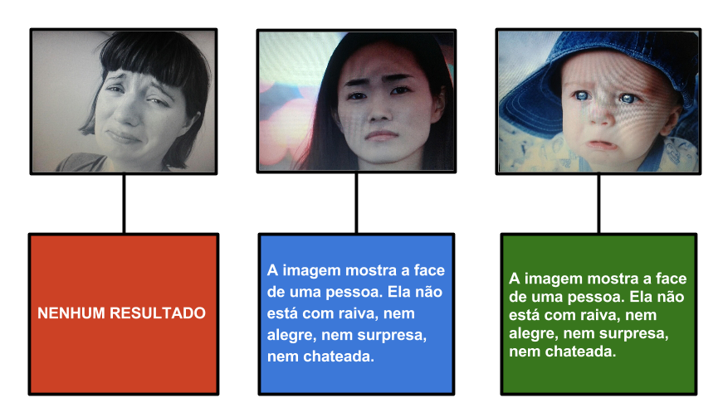
RESULTADOS

Slide 27
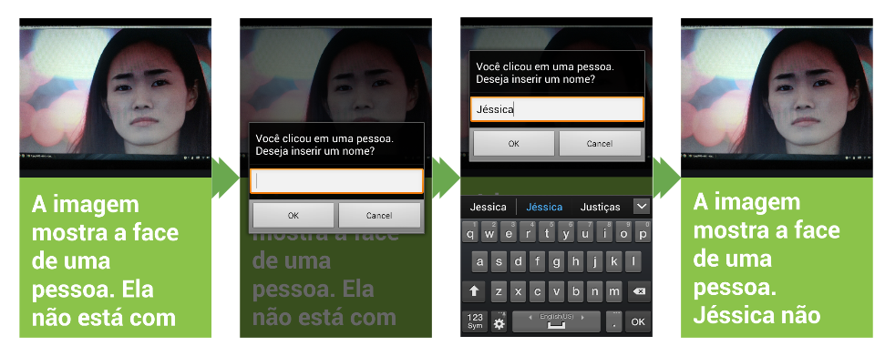
RESULTADOS

Slide 28
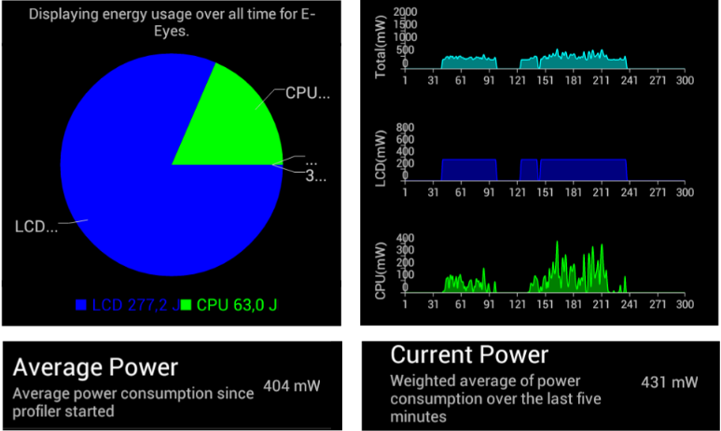
RESULTADOS

Slide 29

CONCLUSÃO
FALHAS E ACERTOS
SUGESTÕES DE POTENCIAIS USUÁRIOS
TRABALHOS FUTUROS

Slide 30

OBRIGADO!

